Slide 1

Live AutoClip
Get Highlight Clip Automatically and Edit Easily

Slide 2
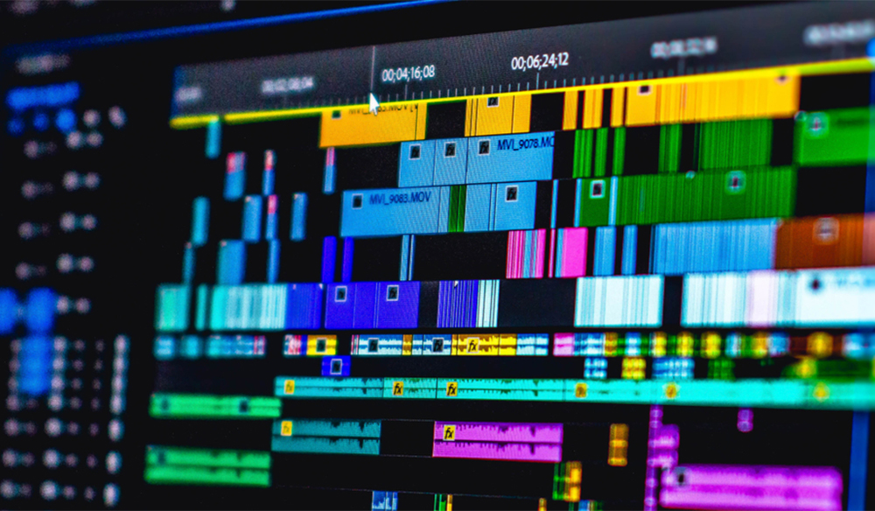






Problem

Slide 3
Problem
Time
생방송을 모두 시청하고 하이라이트 부분을 편집하는 데에 오랜 시간이 발생한다
Hard to Choose Highlights
생방송에서 하이라이트 부분을 선정하기 매우 주관적이고, 선별하기 힘들다
Cost
영상 편집자가 스트리머 수입의 일부를 가져간다

Slide 4
Solution
SAVE
TIME
EASY
EXTRACT
SAVE
MONEY
편집 시간 절약
쉬운 하이라이트 추출
영상 제작 비용 절감

Slide 5



Market Validation
순 방문자수
2887.1 만명
순 방문자수
1585.6 만명
순 방문자수
1105.8 만명
출처 : 인크로스 – 동영상 플랫폼 이용 순위

Slide 6
Market Size
순 방문자수
2887.1 만명
순 방문자수
1585.6 만명
순 방문자수
1105.8 만명
출처 : 인크로스 – 동영상 플랫폼 이용 순위

Slide 7


Market Size
순 방문자수
2887.1 만명
순 방문자수
1585.6 만명
순 방문자수
1105.8 만명
출처 : 인크로스 – 동영상 플랫폼 이용 순위

Slide 8
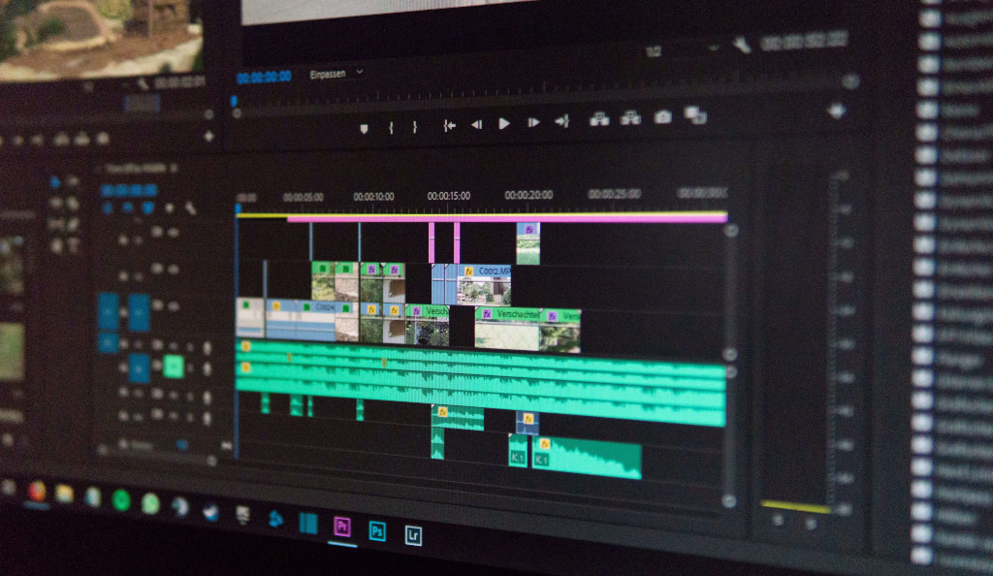
Product

Slide 9
Product

Slide 10

Business Model

Slide 11

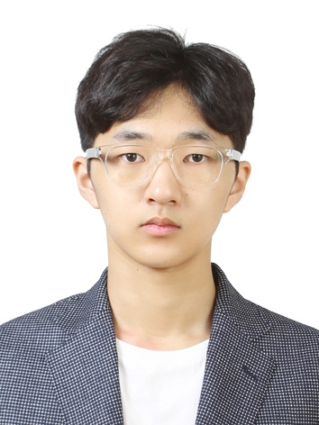
Team
김대건, 개발자 (Developer)
경북대학교 컴퓨터학부 심화컴퓨터전공 1학년 재학중
2017 대륜고등학교 SW 경진대회 동상
2018 대륜고등학교 정보 교과우수상
육군 기술행정병 (기록통신장비운용/정비) 1차 합격
서민성, 개발자 (Developer)
경북대학교 전자공학부 4학년 재학중
2017 대륜고등학교 SW 경진대회 동상
2018 대륜고등학교 정보 교과우수상
미필

Slide 12

User Testimonials

Slide 13
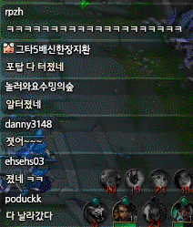

하이라이트의 특징 분석

Slide 14
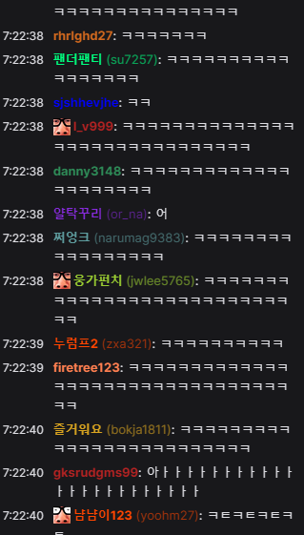
하이라이트의 특징 분석
“ㅋㅋㅋㅋ” 와 같은 문자열의 빈번한 출연
시그니쳐 문자열의 빈번한 출연
채팅 속도가 급격히 증가 (초당 채팅률)
트위치 클립에 등재됨

Slide 15
하이라이트의 특징 분석
“ㅋㅋㅋㅋ” 와 같은 문자열의 빈번한 출연
시그니쳐 문자열의 빈번한 출연
채팅 속도가 급격히 증가 (초당 채팅률)
트위치 클립에 등재됨

Slide 16

Twitch API
Http Request
Json

Slide 17
TRIZ : Separatioon & Merging
Http Request
채팅창 크롤링
1. 채팅 스크롤
가속도 분석
2. ‘ㅋ’ 글자의
빈도 분석
3. 시그니쳐 단어
빈도 분서
하이라이트
클립 생성

Slide 18
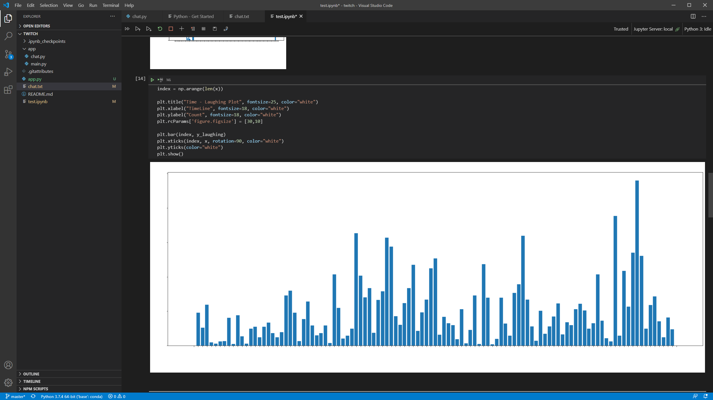

Slide 19
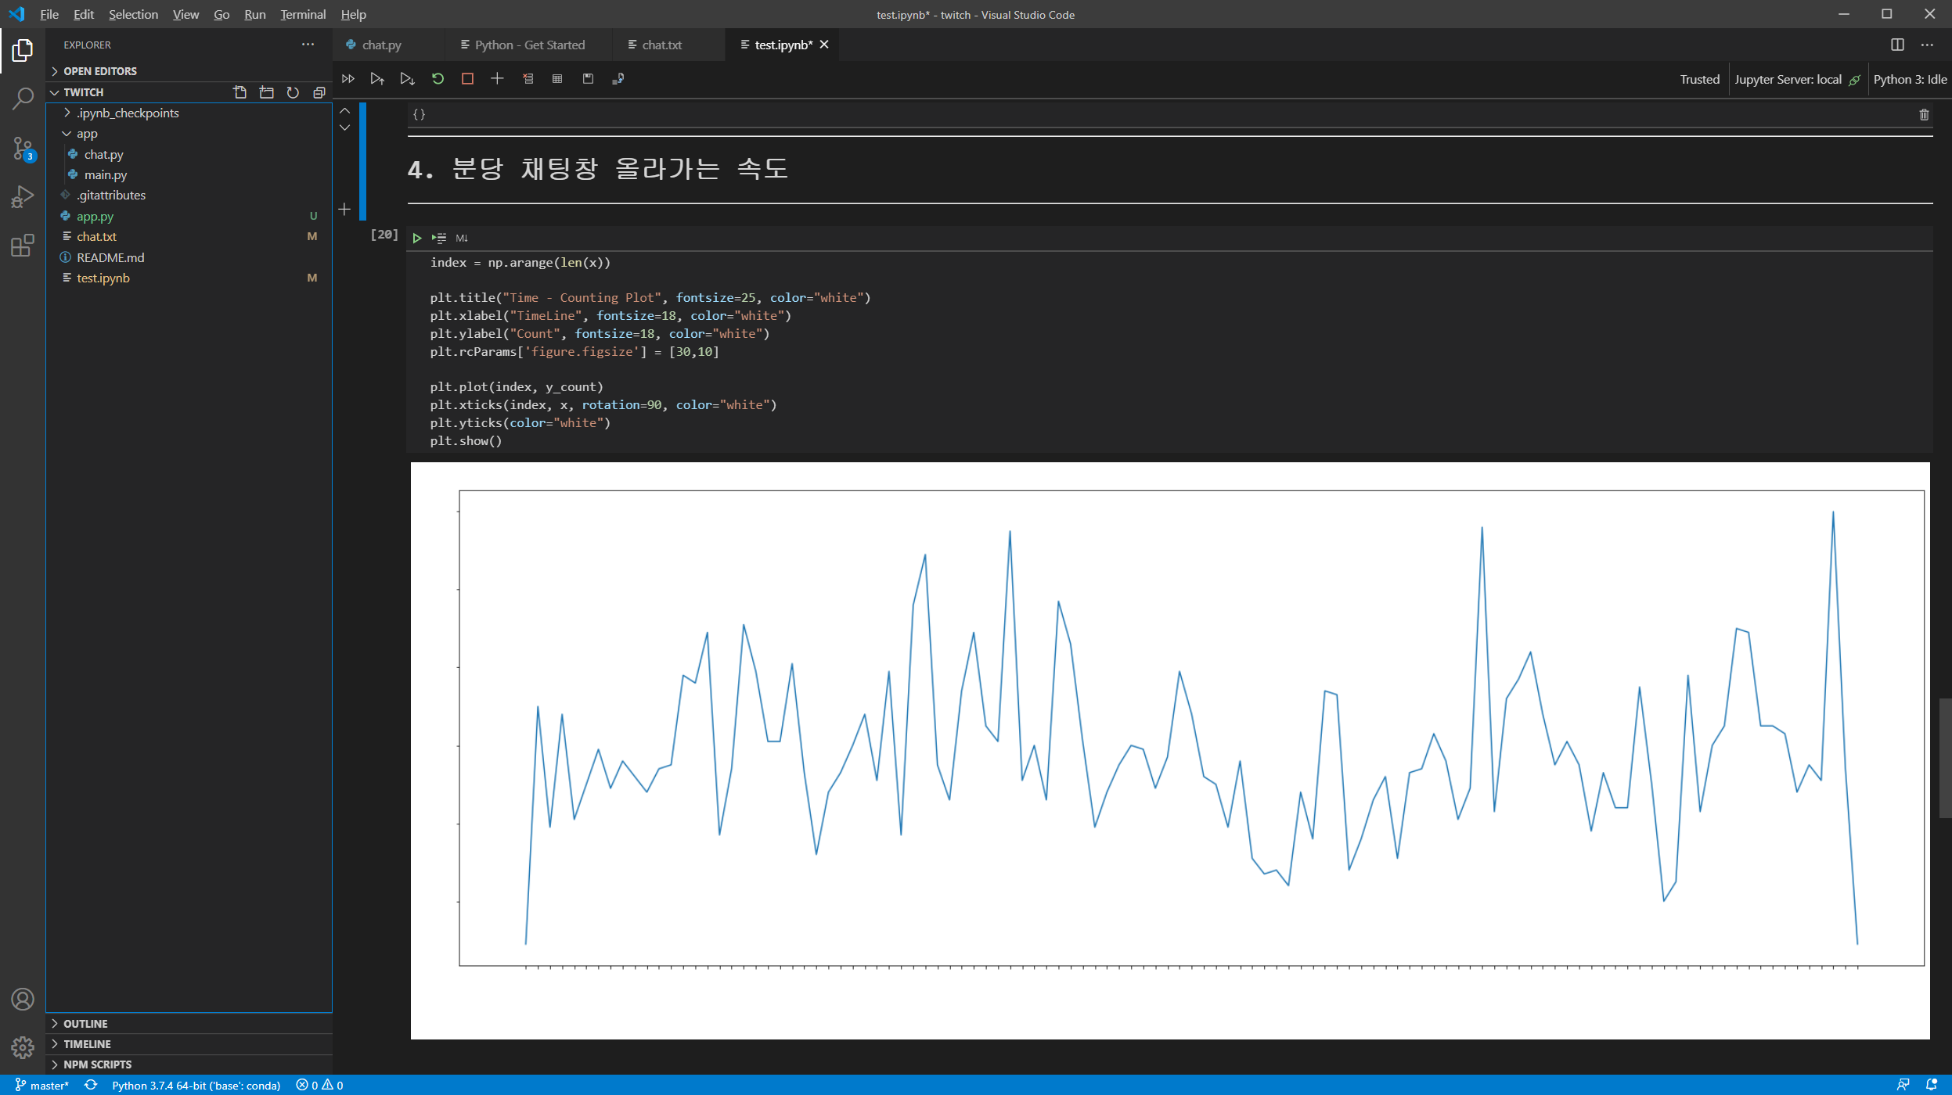

Slide 20

TRIZ : Separatioon & Merging
인트로
전환 효과
아웃트로

Slide 21
https://www.koit.co.kr/news/articleView.html?idxno=76659

Slide 22
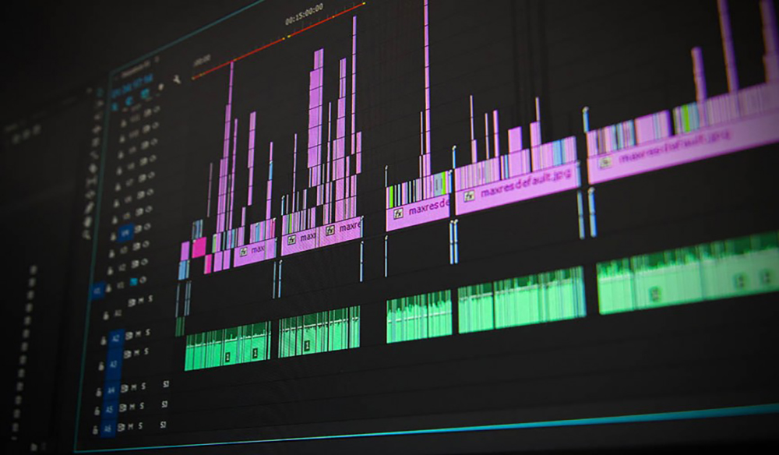
감사합니다
2020113486 김대건

